Slide 1
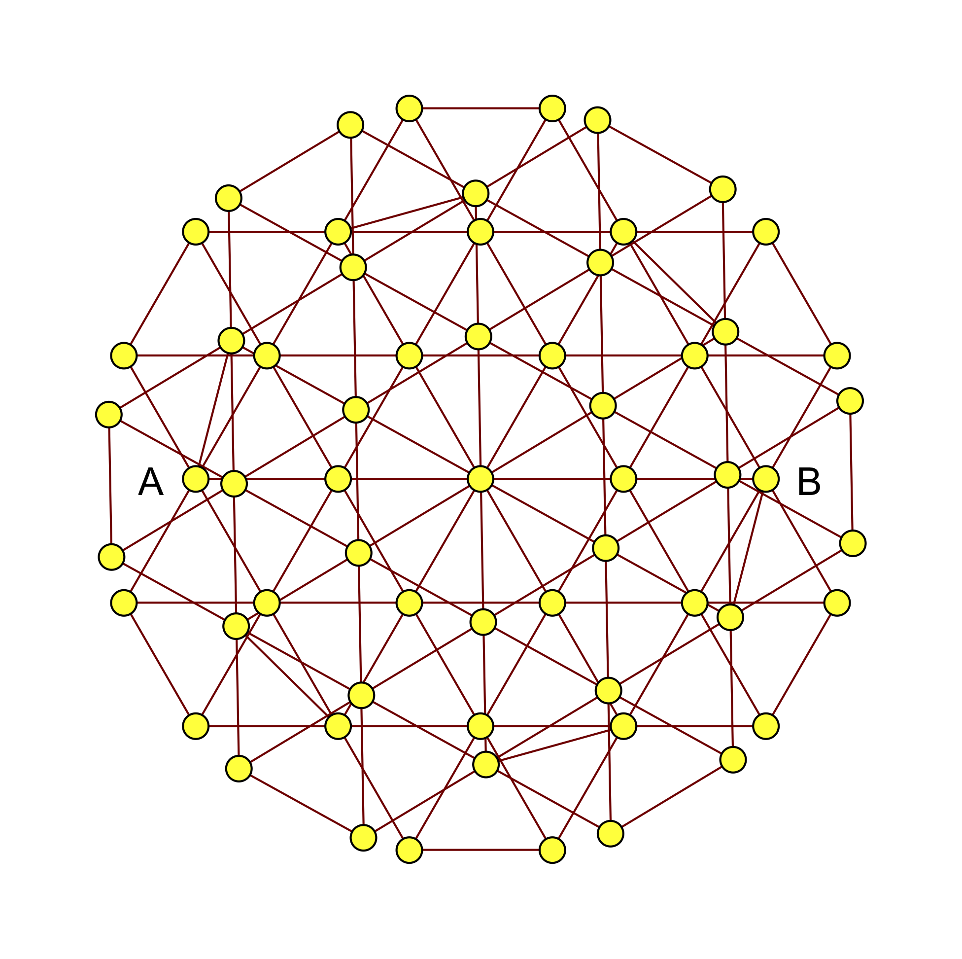
Grado de un vértice y Grafos regulares
Ing. Mario lópez

Slide 2



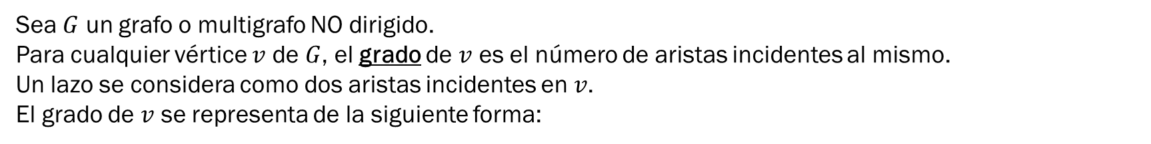




Grado de un vértice
Sea $G$ un grafo o multigrafo NO dirigido.
Para cualquier vértice $v$ de $G$, el grado de $v$ es el número de aristas incidentes al mismo.
Un lazo se considera como dos aristas incidentes en $v$.
El grado de $v$ se representa de la siguiente forma:
$$grado(v)$$
$$a$$
$$c$$
Ejemplo:
Para el grafo de la figura de la derecha se tiene:
$$grado\left(a\right)=2$$
$$grado\left(b\right)=5$$
$$b$$
$$grado\left(c\right)=1$$

Slide 3
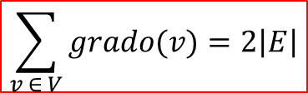
Teorema
Número de aristas
$$\sum_{v ∈ V}{grado(v)}=2\left|E\right|$$
Corolario
Para cualquier grafo dirigido o no dirigido, el número de vértices con grado impar debe ser par.

Slide 4





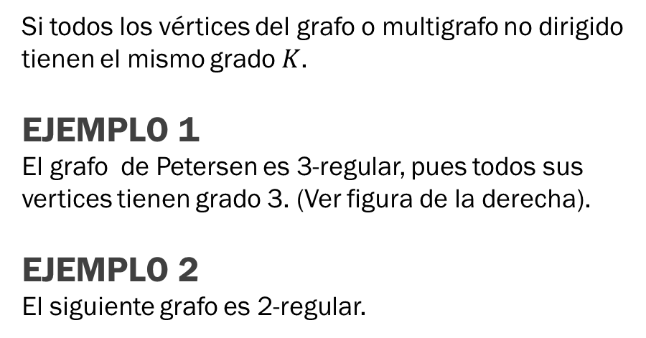








Grafo regular (K-regular)
Si todos los vértices del grafo o multigrafo no dirigido tienen el mismo grado $K$.
Ejemplo 1
El grafo de Petersen es 3-regular, pues todos sus vertices tienen grado 3. (Ver figura de la derecha).
Ejemplo 2
El siguiente grafo es 2-regular.
$$a$$
$$f$$
$$e$$
$$b$$
$$j$$
$$g$$
$$i$$
$$h$$
$$a$$
$$d$$
$$c$$
$$b$$
$$c$$

Slide 5







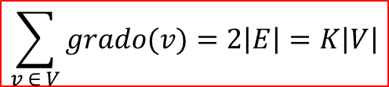











Ejemplo 3
$$a$$
$$b$$
¿Es posible construir un grafo 4-regular con 6 vértices?
Para los gráfos K-regulares se cumple la siguiente ecuacción:
$$f$$
$$c$$
$$e$$
$$d$$
$$\sum_{v ∈ V}{grado(v)}=2\left|E\right|=K\left|V\right|$$
$$[1]$$
$$K=4$$
$$a$$
$$b$$
$$\left|V\right|=6$$
$$2\left|E\right|=K\left|V\right|$$
$$2\left|E\right|=4\left|6\right|$$
$$f$$
$$c$$
$$\left|E\right|=12$$
Si es posible con 12 aristas.
$$e$$
$$d$$

